Slide 1
Детский центр экологической информации

Slide 2
Город-мечта: футуристический эко-маршрут

Slide 4
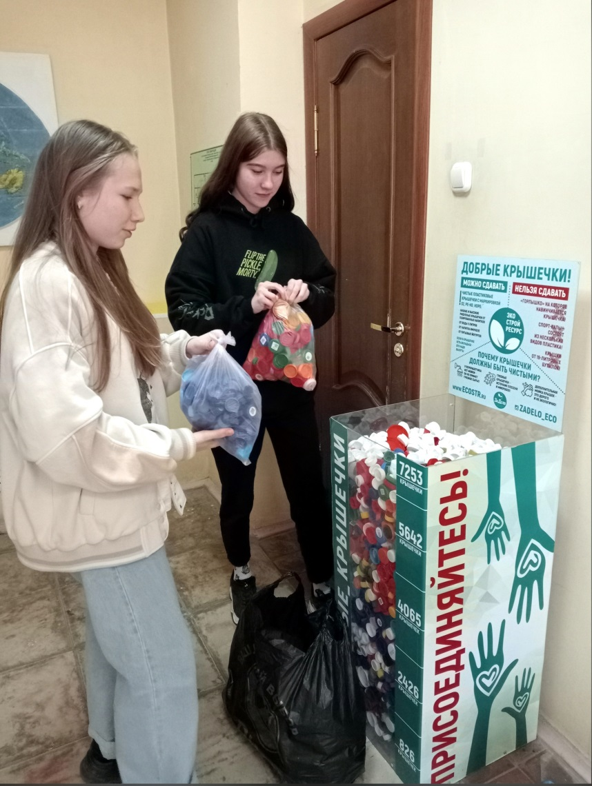
Мешок яблок: эстафета добрых дел

Slide 6
Мастер-класс Создание арт-объекта

Slide 7
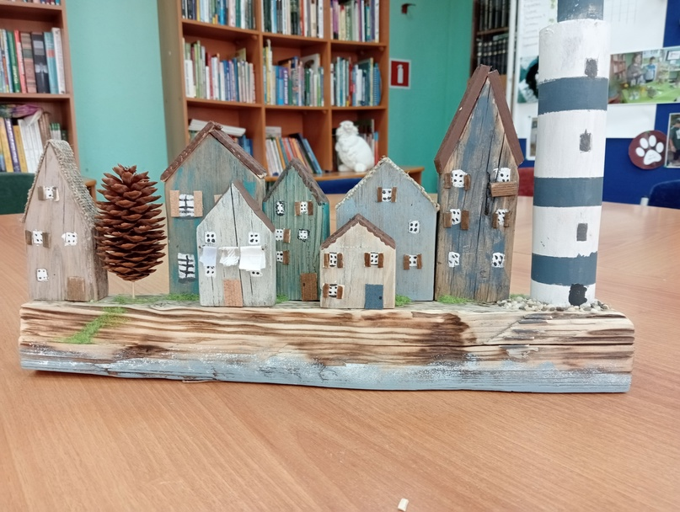

Slide 8
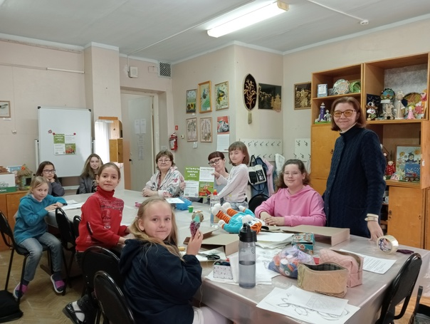

Slide 9
Тренинг по сортировке ТБО

